Slide 1

ESTATÍSTICA tabelas simples
Profª Ms. Juliana Schivani
docente.ifrn.edu.br/julianaschivani

Slide 2
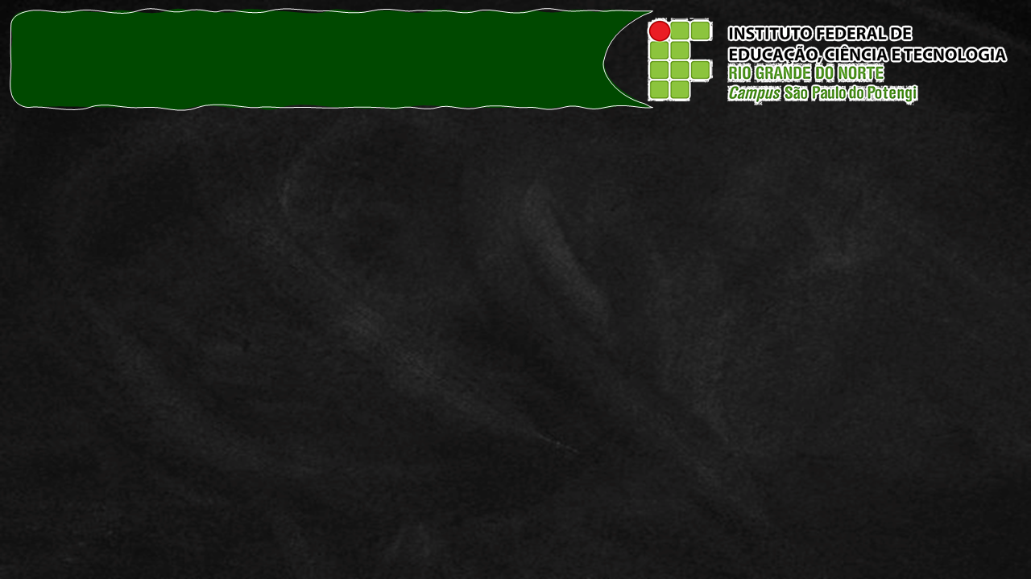
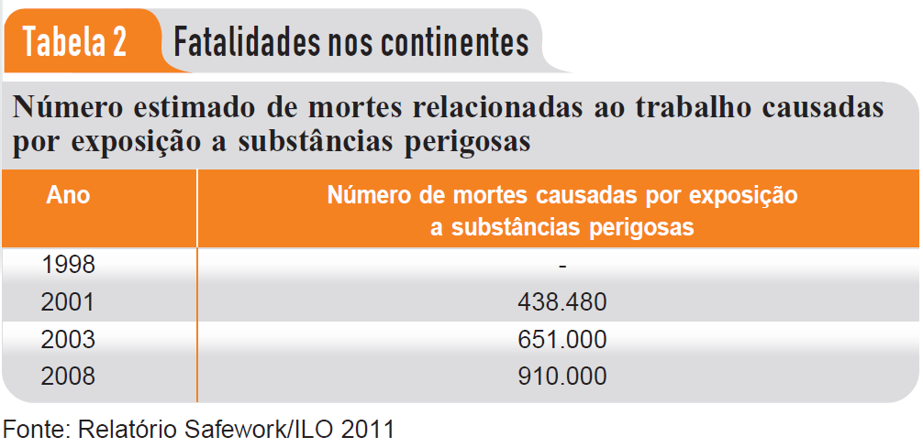
Profª Ms. Juliana Schivani
Notes:
De onde são esses mortos?

Slide 3
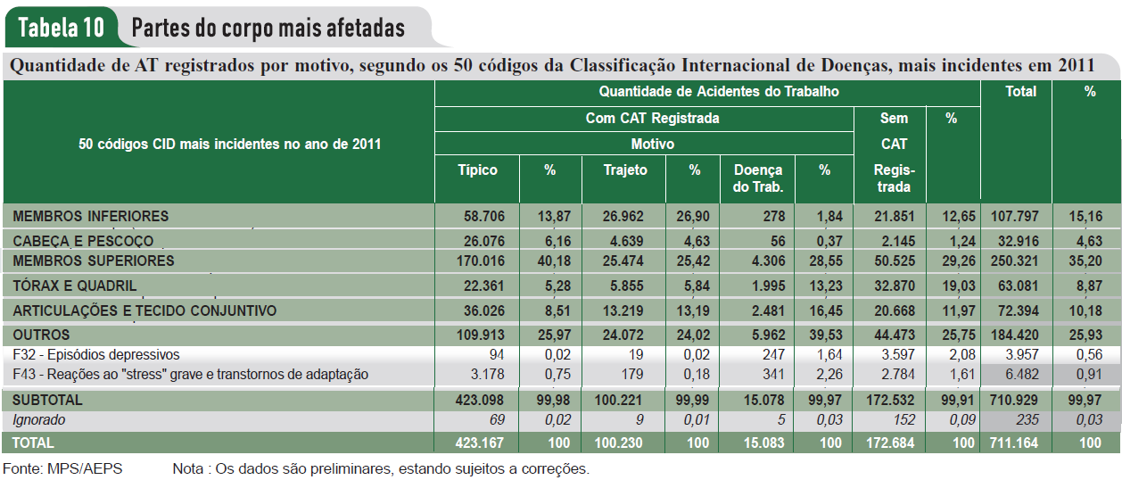
Profª Ms. Juliana Schivani
Notes:
Acidente Típico (é o que ocorre na execução do trabalho)
De onde são esses incidentes?

Slide 4
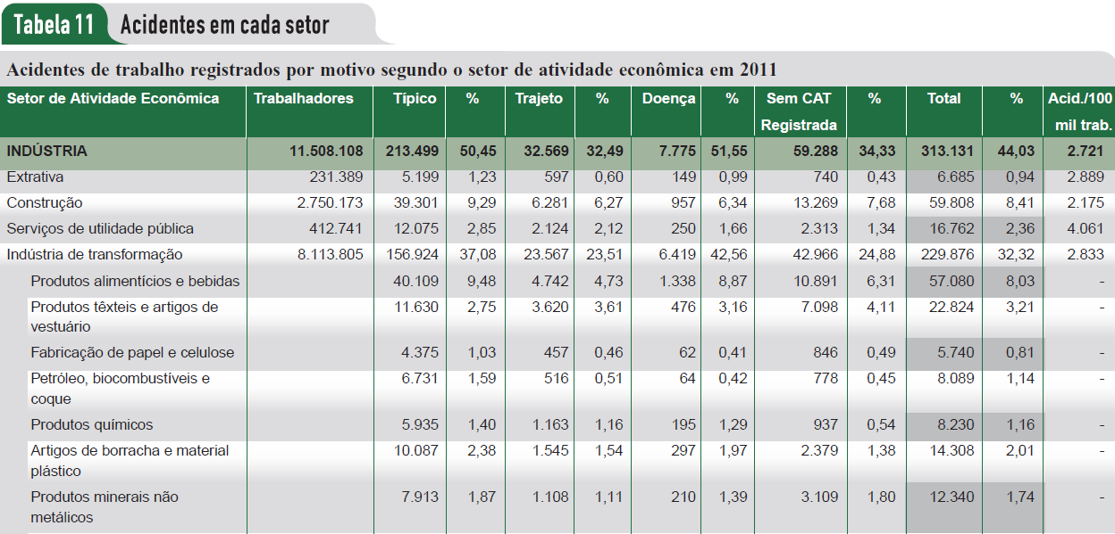
Profª Ms. Juliana Schivani
Notes:
Acidente Típico (é o que ocorre na execução do trabalho)
De onde são esses incidentes?

Slide 5
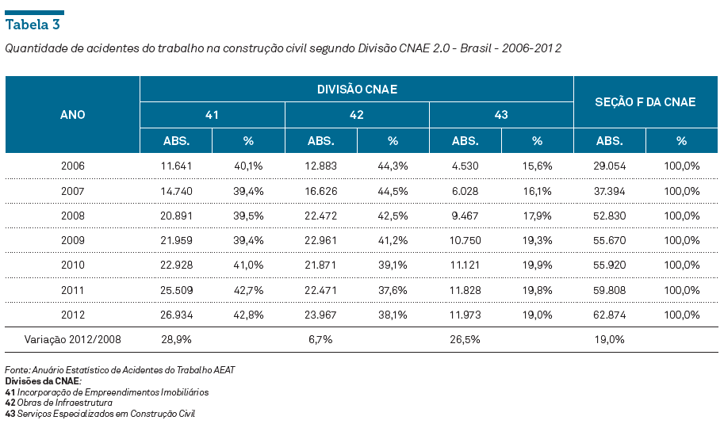
Profª Ms. Juliana Schivani

Slide 6

TABELAS
Sempre abertas nas laterais direita e esquerda;
Contém números absolutos e relativos;
Legenda e fonte que indicam:
O que é?
Quem são?
De quando são?
De onde são?
Profª Ms. Juliana Schivani
Notes:
Quem são serve tanto para a amostra/população quanto para quem realizou a pesquisa

Slide 7
ROL
Conjunto de dados brutos ordenados.
20 25 19 15 15 15 20 35 40 42
51 22 21 22 15 35 22 21 20 22
15 15 15 15 19 20 20 20 21 21 22 22 22 22 22 23 25 35 40 42
Profª Ms. Juliana Schivani

Slide 8
FREQUÊNCIA ABSOLUTA (f_{a})
É a quantidade de repetição de cada variável (qualitativa ou quantitativa) distinta do ROL.
15 15 15 15 19 20 20 20 21 21 22 22 22 22 22 23 25 35 40 42
Profª Ms. Juliana Schivani

Slide 9
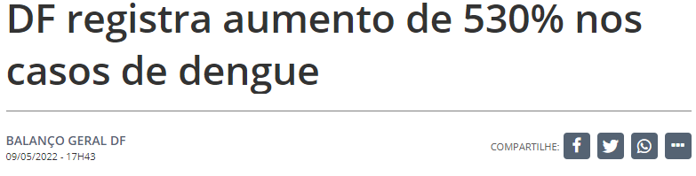



FREQUÊNCIA RELATIVA (%)
Profª Ms. Juliana Schivani
Notes:
De 1 caso para 6 casos já são 600% de aumento.

Slide 10
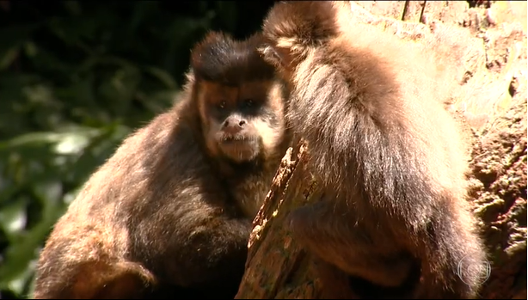
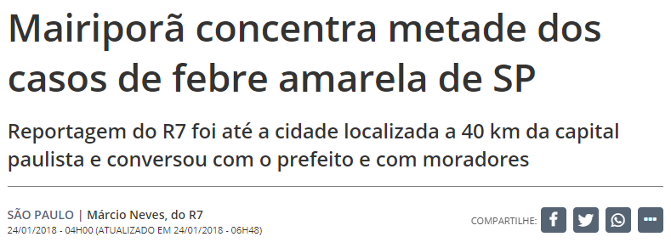
FREQUÊNCIA RELATIVA (%)
Profª Ms. Juliana Schivani
Notes:
https://g1.globo.com/jornal-nacional/noticia/2018/01/macacos-sao-vitimas-da-falta-de-informacao-sobre-febre-amarela.html

Slide 11
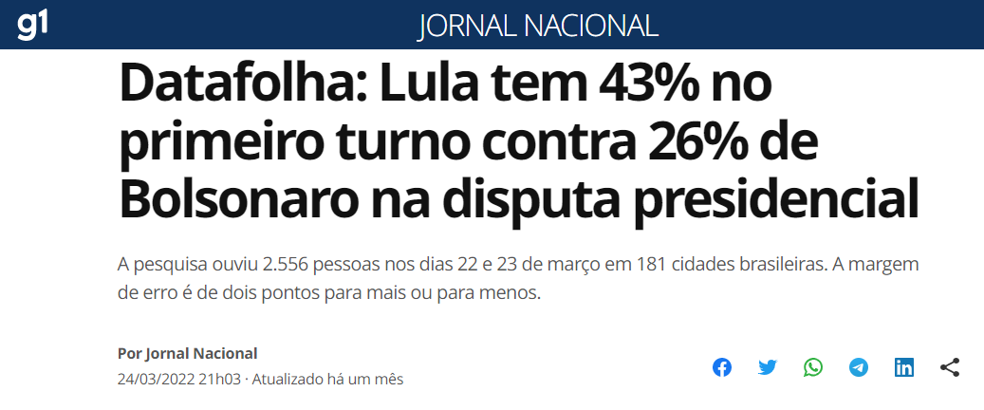
FREQUÊNCIA RELATIVA (%)
Profª Ms. Juliana Schivani

Slide 12
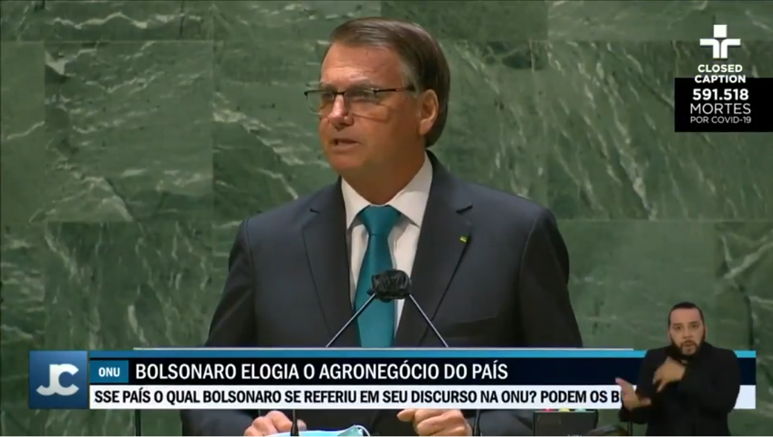
FREQUÊNCIA RELATIVA (%)
Profª Ms. Juliana Schivani
Notes:
De 1 caso para 6 casos já são 600% de aumento.

Slide 13
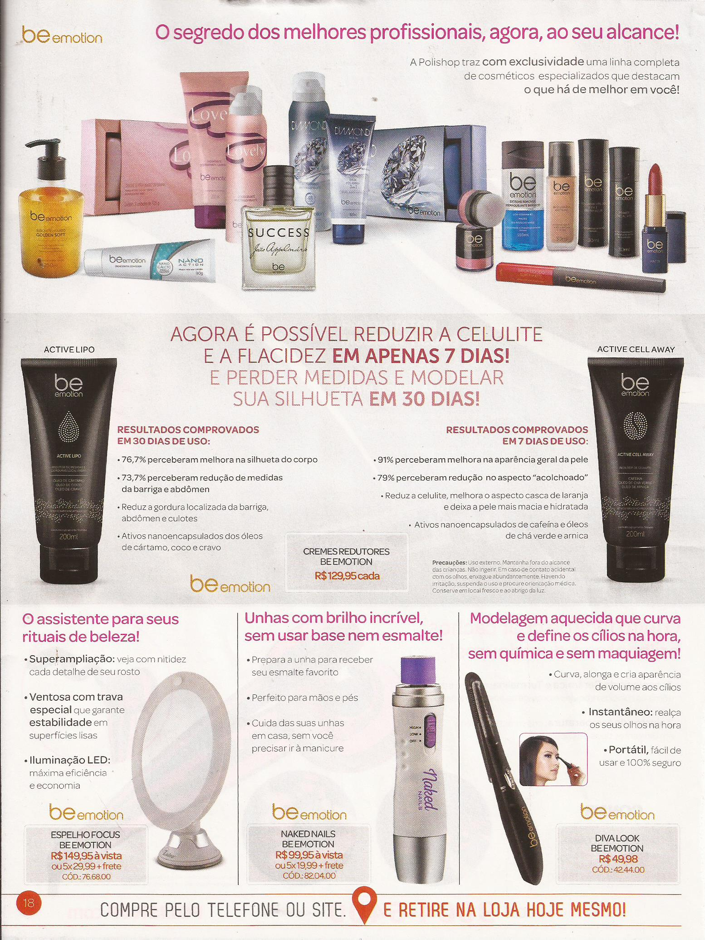
FREQUÊNCIA RELATIVA
Profª Ms. Juliana Schivani
Notes:
De 1 caso para 6 casos já são 600% de aumento.

Slide 14
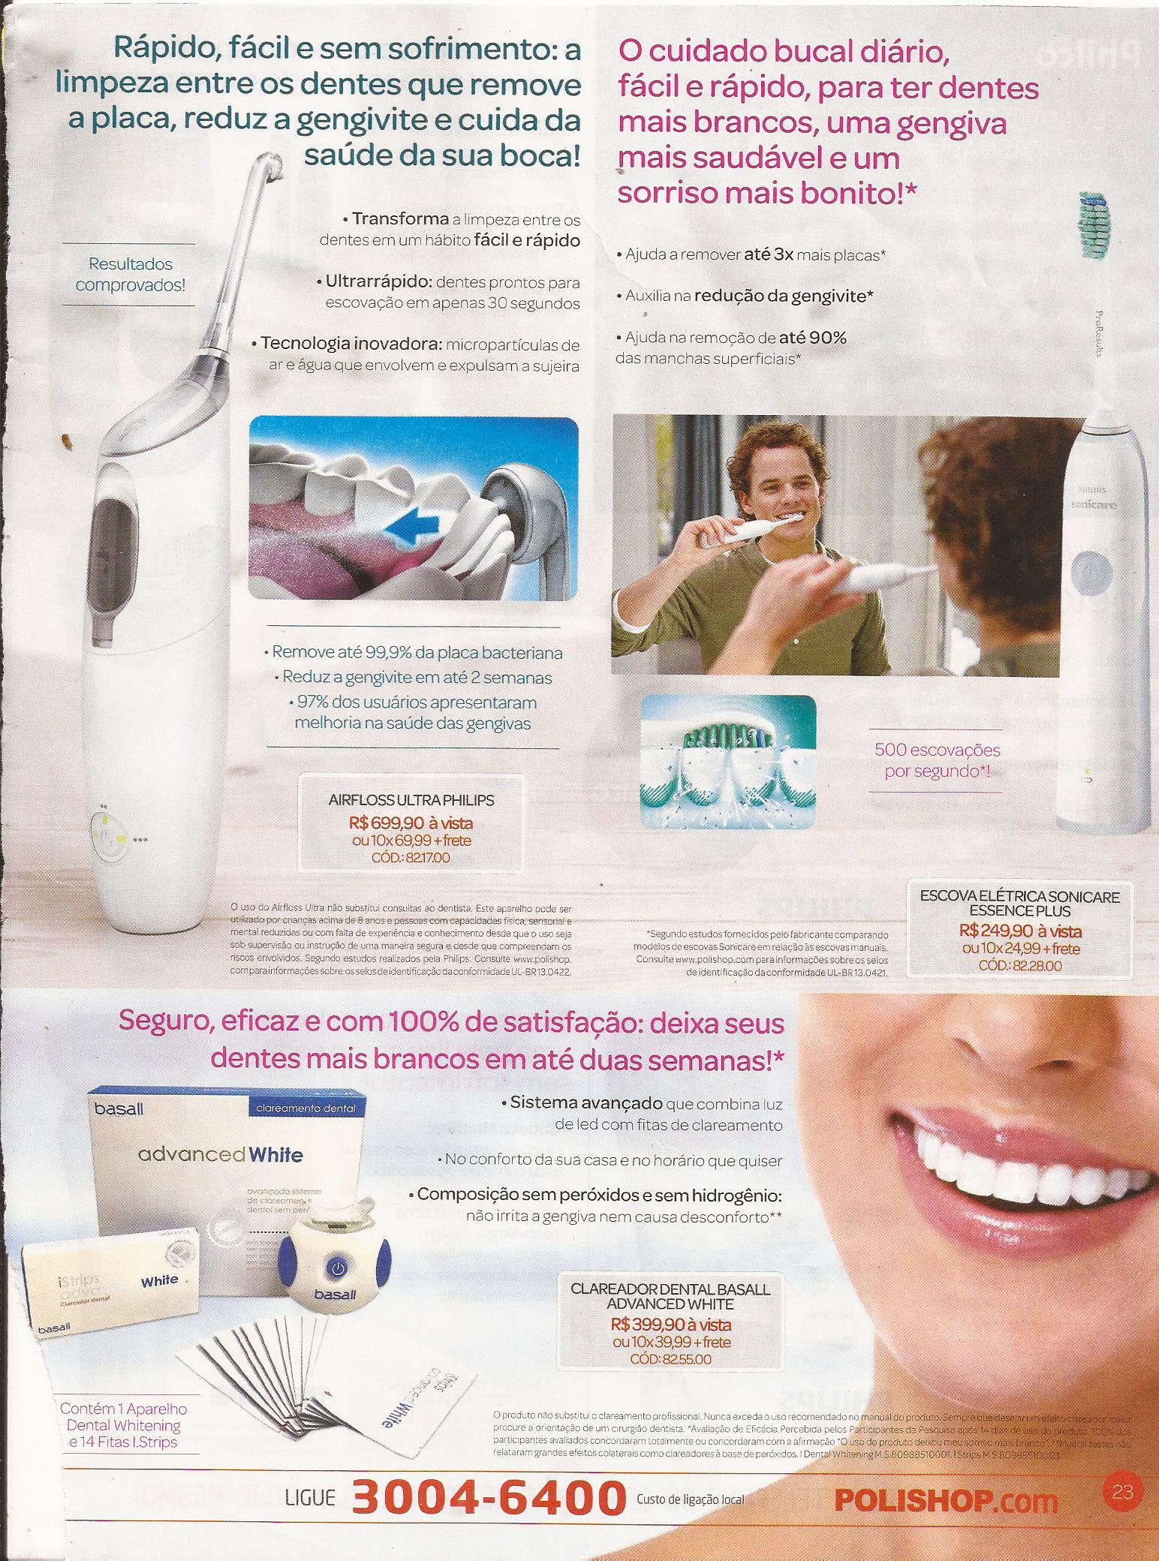
FREQUÊNCIA RELATIVA
Profª Ms. Juliana Schivani
Notes:
De 1 caso para 6 casos já são 600% de aumento.

Slide 15
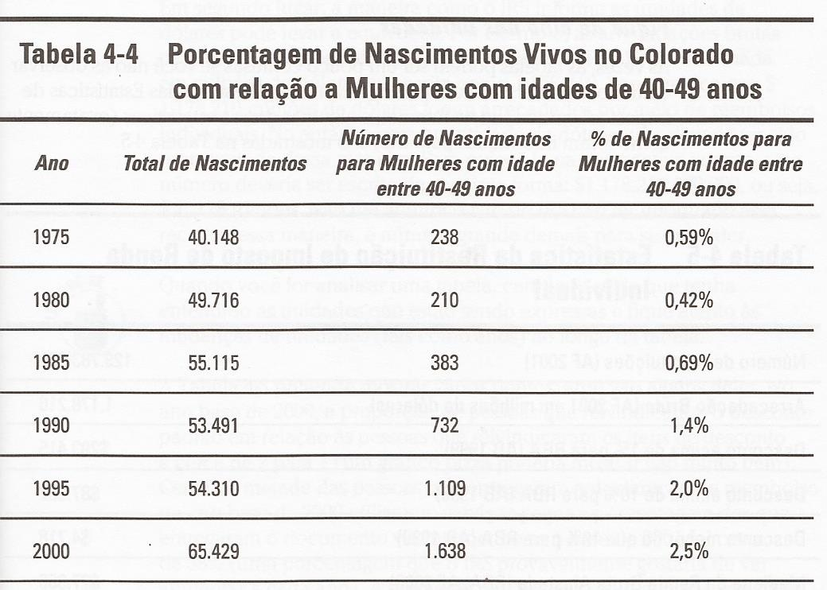
FREQUÊNCIA RELATIVA (%)
Profª Ms. Juliana Schivani
Notes:
2,5 é 4 vezes maior que 0,59. Mas 65429 é 1,5 vezes maior que 40148

Slide 16
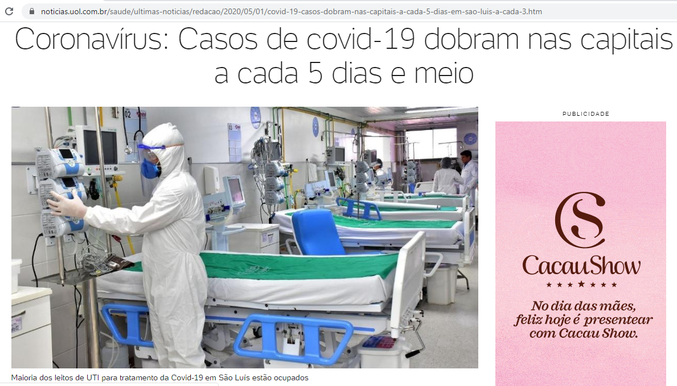
FREQUÊNCIA RELATIVA (%)
Profª Ms. Juliana Schivani

Slide 17
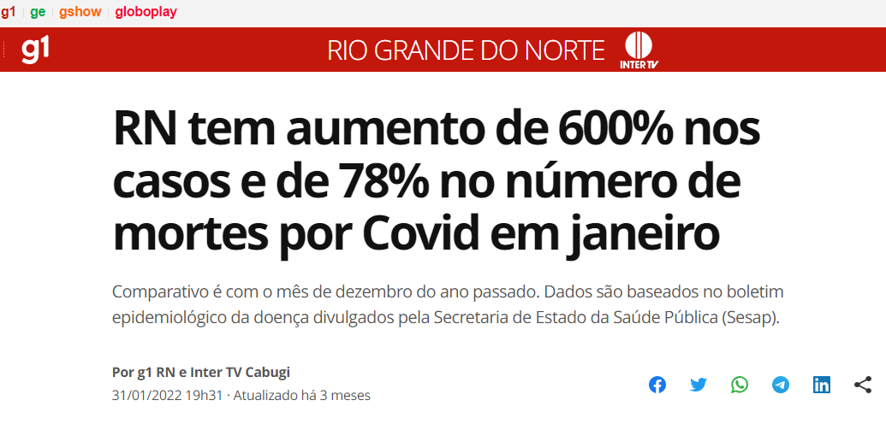
FREQUÊNCIA RELATIVA (%)
Profª Ms. Juliana Schivani

Slide 18
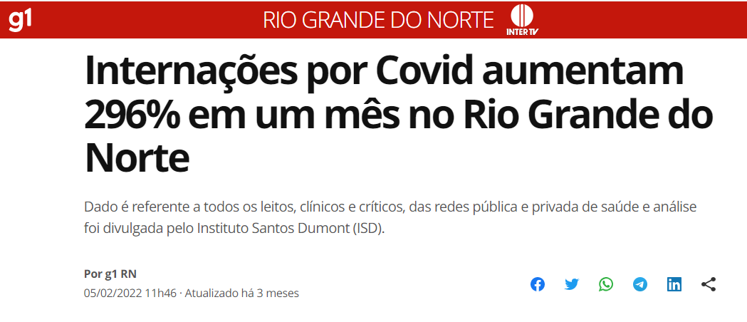
FREQUÊNCIA RELATIVA (%)
Profª Ms. Juliana Schivani

Slide 19
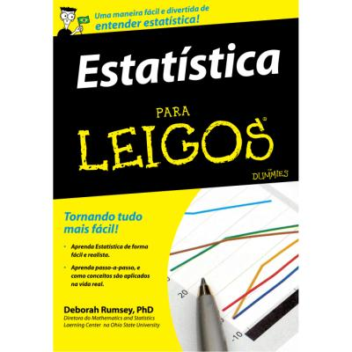
FREQUÊNCIA RELATIVA (%)
A porcentagem é uma medida relativa.
“Um aumento ainda é um aumento, mas, em algumas situações, relatar apenas porcentagens pode causar enganos” (RUMSEY, 2016, p.80).
Profª Ms. Juliana Schivani

Slide 20



FREQUÊNCIA RELATIVA (%)
$$\frac{Total da amostra}{{frequência}_{ absoluta 1}}= \frac{100\%}{{frequência}_{ relativa 1}}$$
$${frequência}_{ relativa 1}= \frac{{frequência }_{absoluta 1}}{total da amostra} ∙100$$
Profª Ms. Juliana Schivani

Slide 21
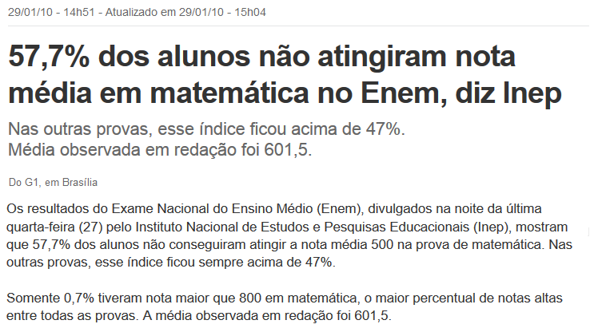
FREQUÊNCIA ACUMULADA (F)
Profª Ms. Juliana Schivani

Slide 22
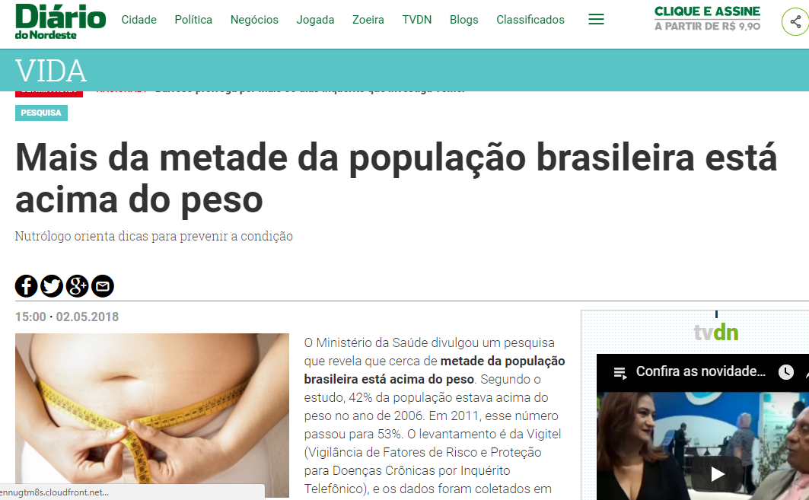
FREQUÊNCIA ACUMULADA (F)
Profª Ms. Juliana Schivani

Slide 23
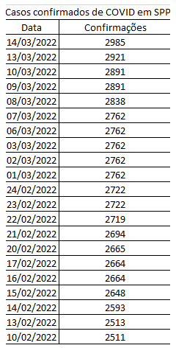
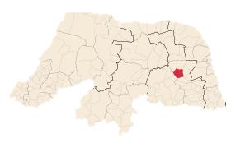
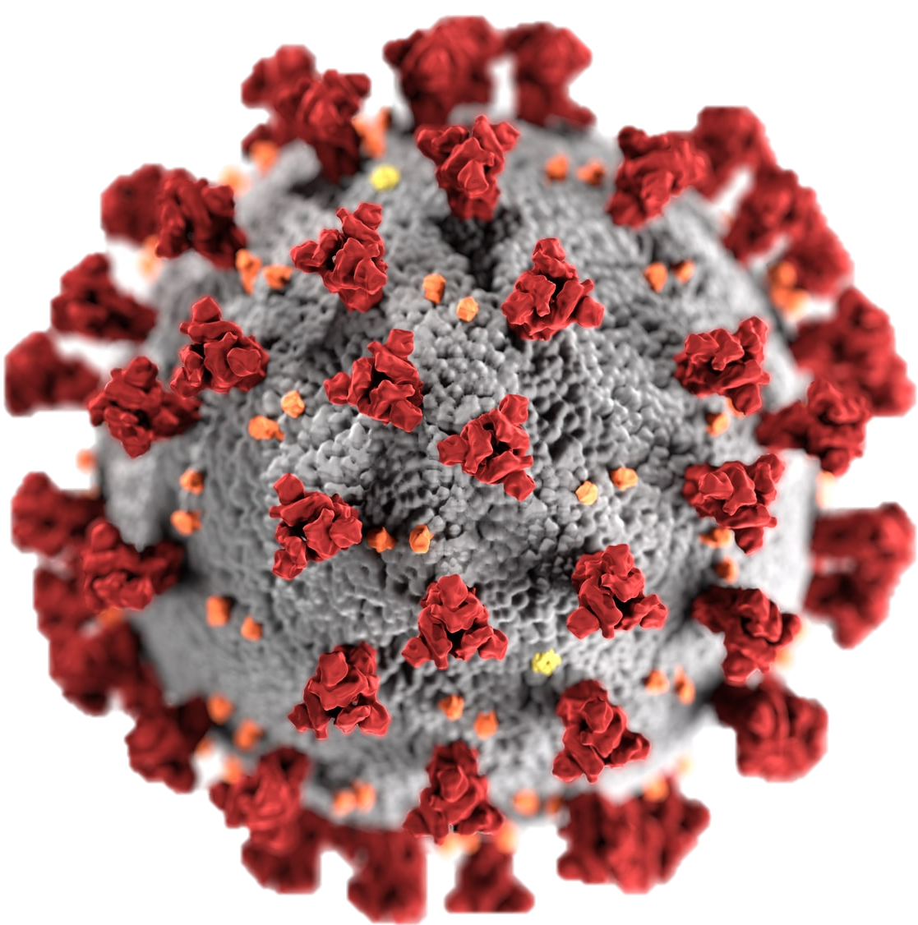
FREQUÊNCIA ACUMULADA (F)
Fonte: brasil.io
Profª Ms. Juliana Schivani
Notes:
https://brasil.io/

Slide 24
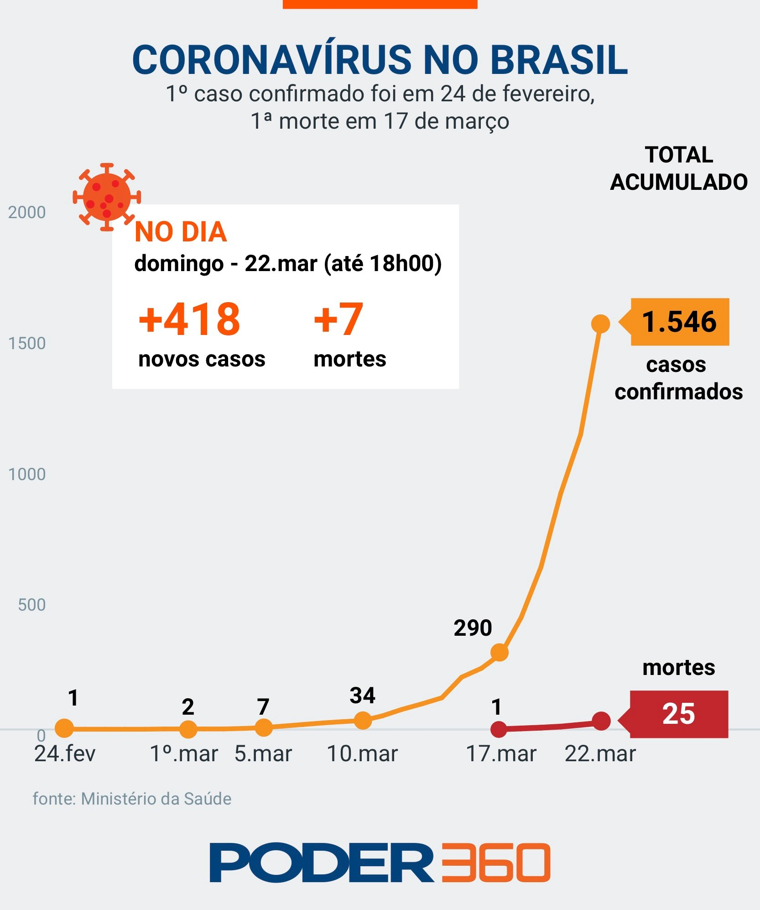
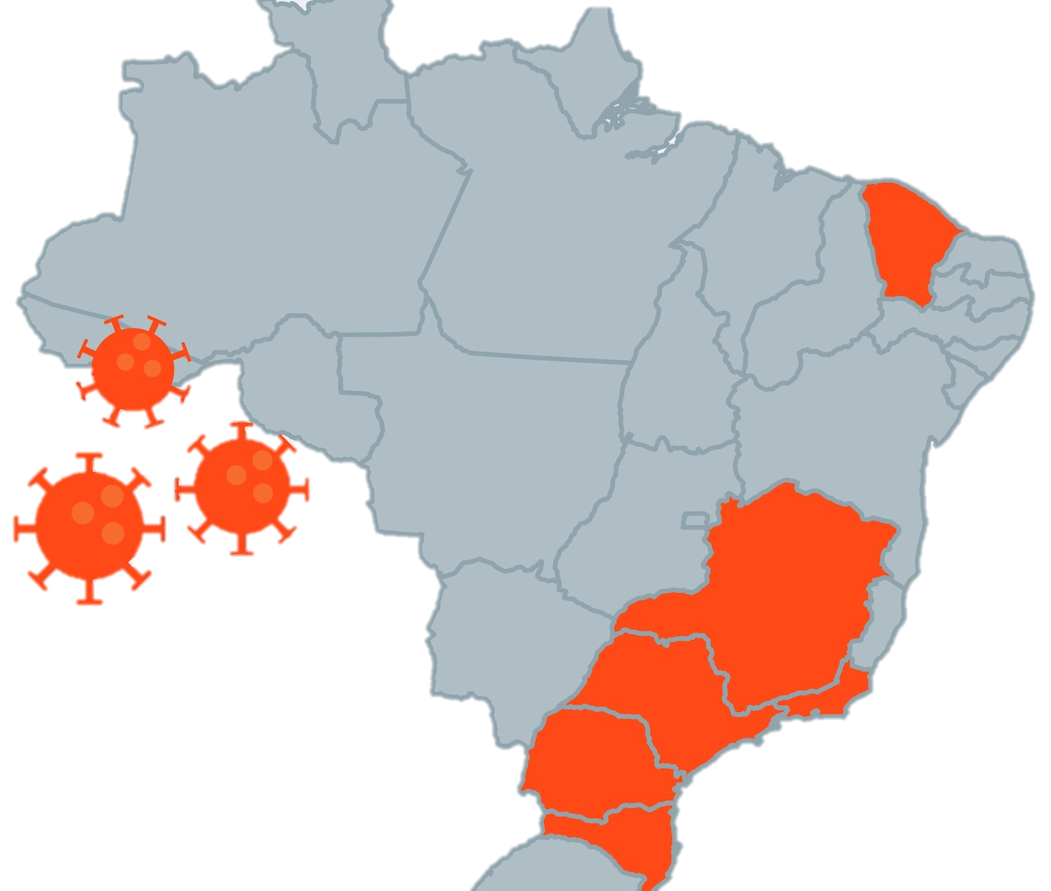
FREQUÊNCIA ACUMULADA (F)
Profª Ms. Juliana Schivani
Notes:
https://brasil.io/

Slide 25
FREQUÊNCIA ACUMULADA
Frequência acumulada “abaixo de”
Frequência acumulada “acima de”
Quantos dados estão abaixo de um determinado valor da tabela.
Quantos dados estão acima de um determinado valor da tabela.
Profª Ms. Juliana Schivani

Slide 26
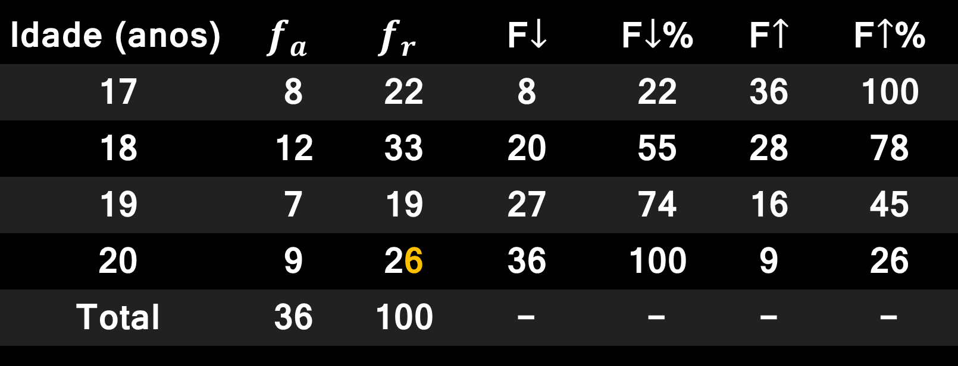
TABELA SIMPLES
Idade (anos) | $$f_{a}$$ | $$f_{r}$$ | F$↓$ | F$↓$% | F$↑$ | F$↑$%
17 | 8 | 22 | 8 | 22 | 36 | 100
18 | 12 | 33 | 20 | 55 | 28 | 78
19 | 7 | 19 | 27 | 74 | 16 | 45
20 | 9 | 26 | 36 | 100 | 9 | 26
Total | 36 | 100 | - | - | - | -
Profª Ms. Juliana Schivani

Slide 27
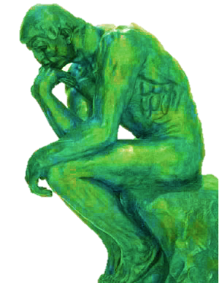
TABELA SIMPLES
Mas, se a tabela tiver muitas variáveis distintas?
Profª Ms. Juliana Schivani

Slide 28
ESTATÍSTICA tabelas simples
Profª Ms. Juliana Schivani
docente.ifrn.edu.br/julianaschivani

